Slide 1



KHỞI
ĐỘNG

Slide 2

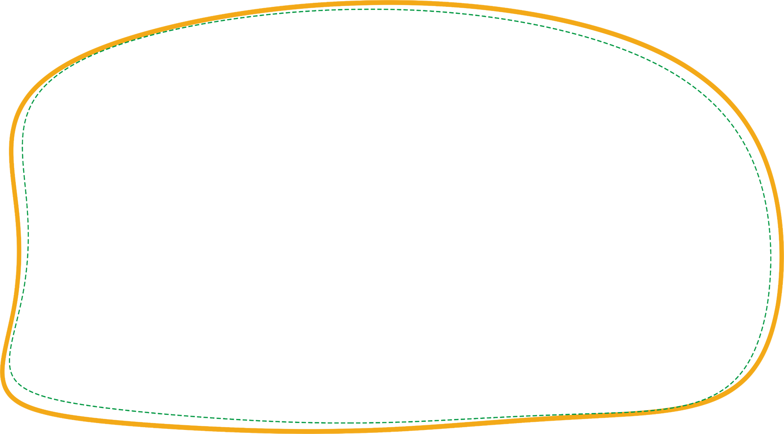
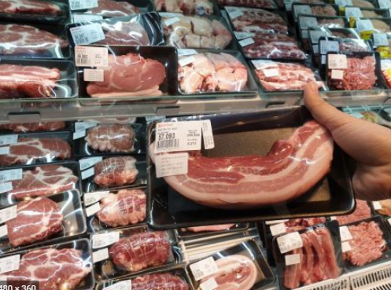
Tình huống: Mẹ và An đi siêu thị, đến quầy thực phẩm tươi sống. An nhìn thấy thịt, cá, tôm được bọc lại để trong tủ đông. An hỏi mẹ: Vì sao người ta lại bọc thịt, cá và bỏ vào tủ lạnh. Em hãy thay lời mẹ giải thích cho An hiểu.
Đó là cách bảo quản thực phẩm an toàn

Slide 3




Thứ…..ngày….tháng….năm
Giáo viên: Nguyễn Thị Trà Mi

Slide 4
KHÁM
PHÁ

Slide 5

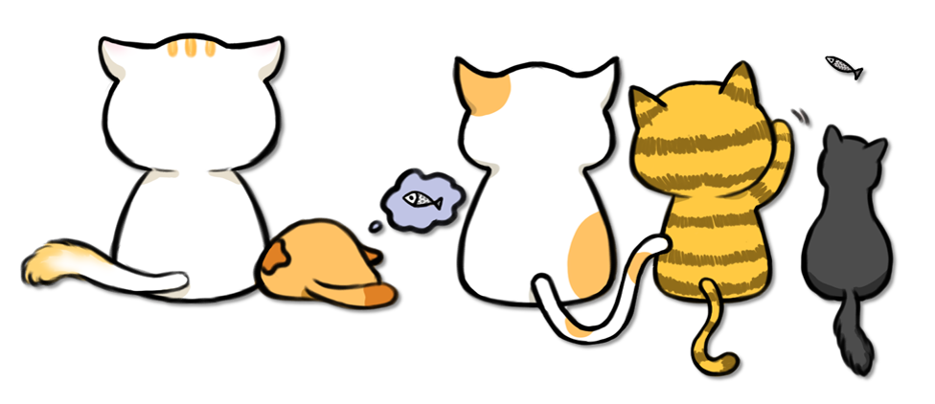
1. Cách bảo quản đồ ăn, đồ uống, đồ dùng an toàn.

Slide 6
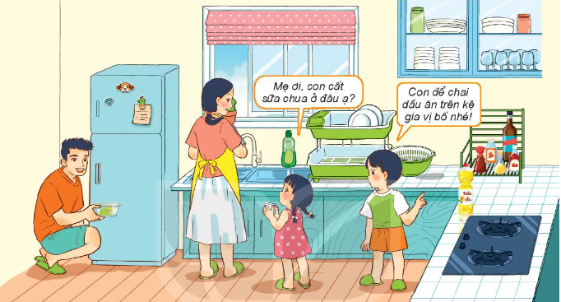
Quan sát tranh và cho biết cách cất giữ, bảo quản đồ ăn, đồ uống trong gia đình Minh
Những thành viên trong gia đình Minh đang làm gì sau bữa ăn?
Việc làm nào thể hiện việc cất giữ đồ ăn, đồ dùng đúng cách?
Phải cất sữa chua ở đâu?
Tại sao phải để dầu ăn vào đúng kệ gia vị?

Slide 7











Slide 8
Bố cho thức ăn thừa vào tô thuỷ tinh có nắp đậy và cất vào tủ lạnh;
Mẹ rửa bát và úp lên kệ cho khô;
Sữa chua cất trong ngăn mát tủ lạnh
Minh cất dầu ăn đúng kệ gia vị để tránh nhầm lẫn với các loại chất lỏng không ăn/ uống được khác

Slide 9
2. Cách phòng tránh ngộ độc ở gia đình mình

Slide 10

Nêu một số cách cất giữ, bảo quản thức ăn, đồ uống, đồ dùng để phòng tránh ngộ độc mà em biết.
Thảo luận nhóm 4

Slide 12
Một số cách cất giữ, bảo quản thức ăn, đồ uống, đồ dùng để phòng tránh ngộ độc
Nên đậy nắp hoặc bọc kín và cất vào tủ lạnh.
Nước tẩy rửa phải cất xa vị trí để dầu ăn, nước uống, và xa tầm với của trẻ em

Slide 13
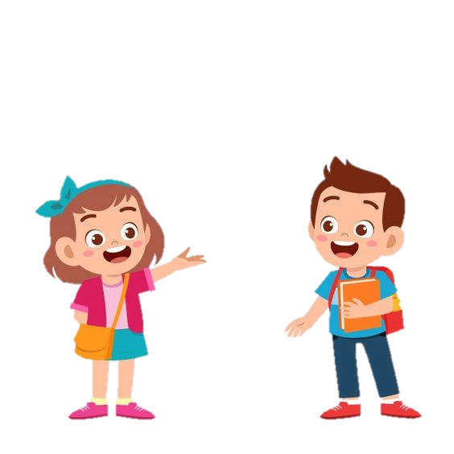
Gia đình em thường bảo quản thức ăn, đồ uống, đồ dùng bằng cách nào?
Hoa quả và rau tươi cất giữ thế nào để đảm bảo vệ sinh, an toàn, không bị thối, hỏng?

Slide 14

Một trong những cách phòng tránh ngộ độc là phải bảo quản đồ ăn, thức uống cẩn thận.

Slide 15
Thực hành

Slide 16
3. Cách đọc thông tin trên hàng hóa.

Slide 17
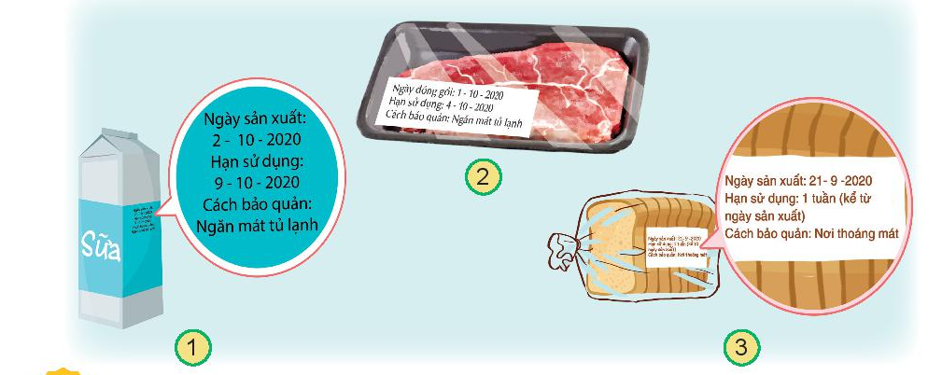
1. Quan sát và chia sẻ cách nhận biết về thức ăn, đồ uống an toàn

Slide 18
Những thông tin ghi trên hàng hóa rất cần thiết và quan trọng để chúng ta lựa chọn hàng hoá đảm bảo chất lượng và đảm bảo vệ sinh an toàn thực phẩm, phòng tránh ngộ độc.

Slide 19
4. Đóng vai – xử lí tính huống.

Slide 20
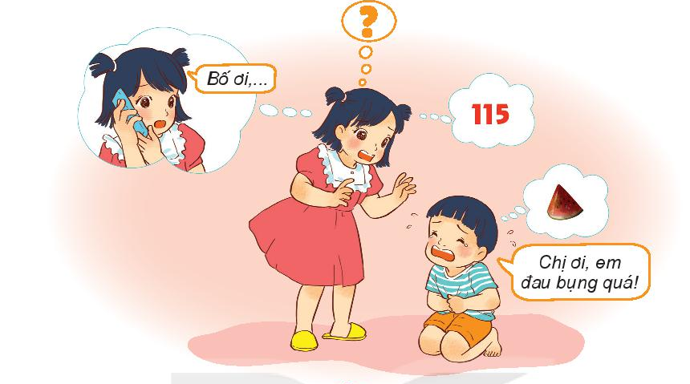
2. Em sẽ làm gì trong tình huống sau?

Slide 21




Slide 22
Vận dụng

Slide 23
Tìm hiểu và ghi lại một số đồ dùng, thức ăn, đổ uống trong gia đình em có thể gây ngộ độc nếu khống được cất giữ, bảo quản cẩn thận và đề xuất cách cất giữ, bảo quản.
Thảo luận nhóm 4

Slide 24
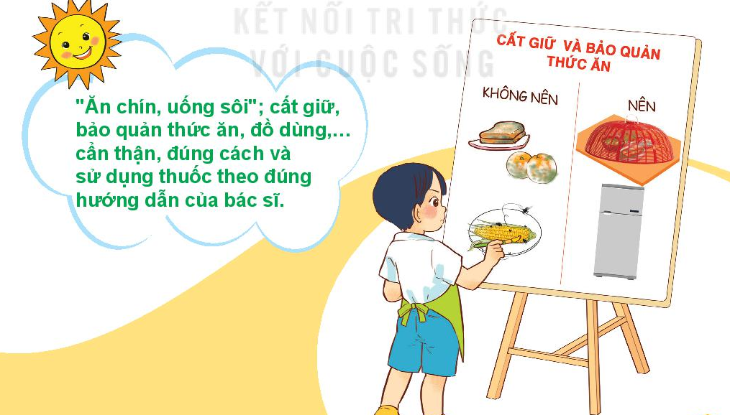

Slide 25
Dặn dò
Xem lại nội dung bài, học thuộc ghi nhớ
Chuẩn bị bài tiếp theo

Slide 26


